Slide 1
第六章 项目范围管理
1. 范围计划
2. 范围定义
3. 工作分解结构（WBS)
4. 范围核实
5. 范围变动控制

Slide 2
项目范围管理
项目范围管理包括了且只包括用以保证项目所有需要完成的工作，以及顺利完成项目所需要的所有过程。它主要涉及定义及控制项目应该包括或不包括的内容。
产品范围—产品或服务所包含的特征或功能。
项目范围—为交付具有规定特征和功能的产品所必须完成的工作。
产品范围的完成是对照产品要求进行衡量的，而项目范围的完成是对照项目计划进行衡量的，两种范围管理应该很好地结合起来，以确保项目所做的工作能够取得规定的产品。

Slide 3
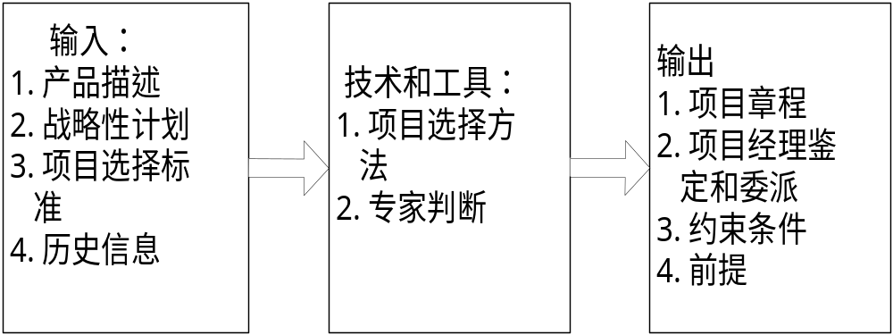
6.1 范围启动

Slide 4

项目章程
项目章程是正式确认项目存在的文档，它应该直接或通过参见其他文件，包括以下文档：
1. 项目要满足的商业要求
2. 产品描述
项目章程应当由项目以外的负责人发布，其地位要根据项目的需求而定。
项目章程授权项目经理为执行项目活动而使用组织资源的权利。
当项目在合同环境下执行时，所鉴定的合同常作为买方的项目章程。

Slide 5
约束条件
约束条件就是那些制约项目管理队伍选择的因素。例如，事先确定的预算可能制约项目队伍范围、人员配备及进度计划的选择。
当项目在合同形式下执行时，其合同条款通常成为约束条件。

Slide 6
假定
就计划编制的目的而言，假定被认为是真实或确定的因素。假定影响项目计划的各个方面，这些假定是渐进明细的一部分。项目队伍经常确定、归档和验证所用的假定，并作为他们计划编制的一部分。假定通常包含一定程度的风险。

Slide 7
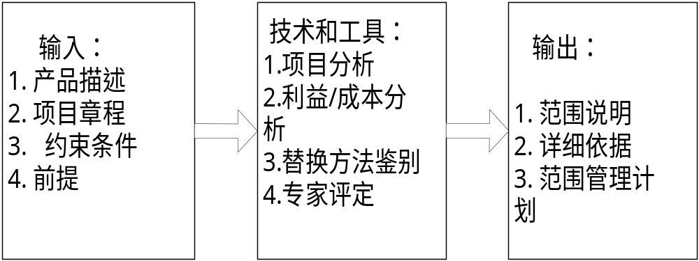
6.2 范围计划编制

Slide 8
项目范围说明1
范围说明在项目干系人之间确认或建立一个对项目范围的共识，作为未来项目决策的文档基准。随着项目的进展，项目范围说明可能需要根据项目范围的变更而进行修改或细化。范围说明应当直接或通过参见其他文档，包括如下内容：
项目论证—执行项目所要满足的商业需要。
项目理由—提供评估对未来效益平衡的基础。
项目产品—是产品描述的简要概括。

Slide 9
项目范围说明2
项目可交付成果—各层次子产品和总和，它们各自得到完整或满意地完成后，标志着项目的完成。（软件开发：程序代码、用户手册、人机交互程序等）一旦明确，应该识别非可交付成果，任何没有明确要求的结果，都意味着它在项目可交付成果之外。
项目目标—确定项目成功完成所必须满足的定量标准。项目目标必须至少包括成本、进度和质量标准。项目目标应该有属性（如成本）、计算单位和一个绝对或相对的值。

Slide 10
详细依据
范围说明的详细依据应当被适当地组织并形成文件，使其能够被其他项目管理过程使用。详细依据应该包括所有确定的假设和约束条件的文档。

Slide 11
项目范围管理计划
描述项目范围是如何被管理的，以及项目范围的变更是如何被集成到项目中去的。项目范围管理计划应当包括对项目范围所期望的稳定性的评估（例如：可能发生范围变更的原因、频率和变更量）。项目范围管理计划也应当对范围变更的确定和分类做出清晰的描述。

Slide 12

项目范围计划编制
项目范围计划编制过程是编制一份书面范围说明的过程，这个范围说明是将来项目决策的基础，尤其用于确定项目阶段是否已成功完成的标准。范围说明通过确定项目目标和可交付的成果，为项目班子与项目客户之间达成协议奠定了基础。

Slide 13
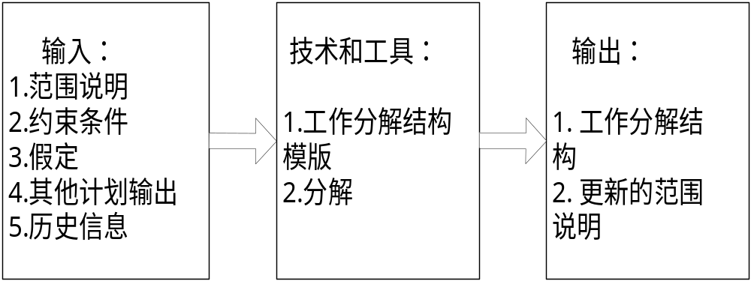
6.3 范围定义

Slide 14
项目工作分解
分解是将主要的项目可交付成果分成更小的、更易管理的单元，直到可交付成果细分到足以用来支持未来的项目活动（计划编制、执行、控制及收尾等）。
分解涉及到的几个主要步骤
项目工作分解结构

Slide 15
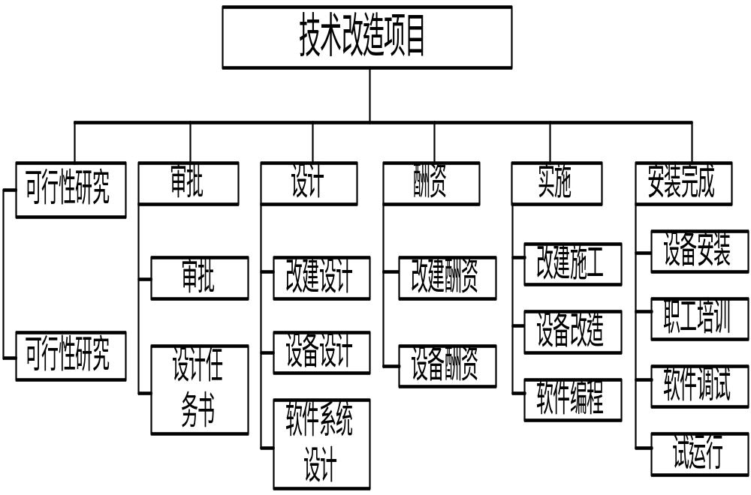
某技术改造项目工作分解结构模版

Slide 16
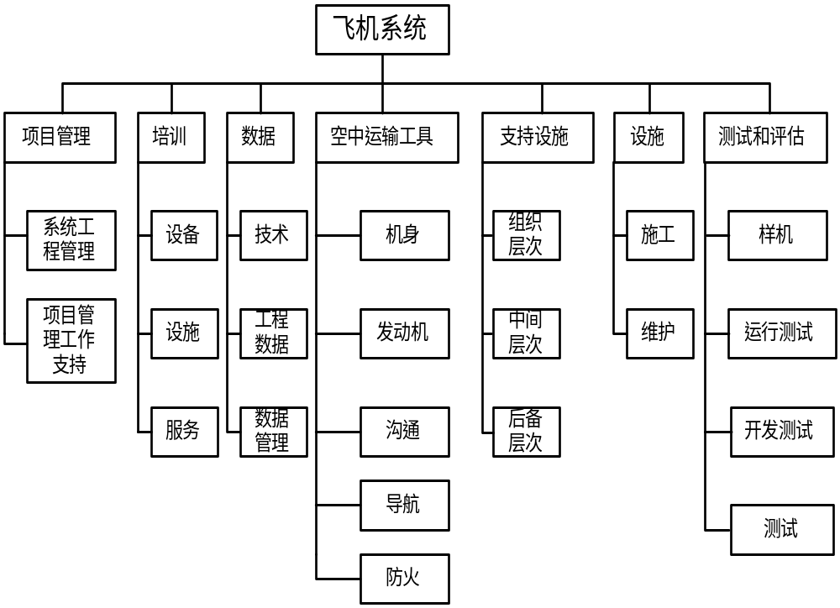
国防装备项目典型的工作分解结构模版

Slide 17
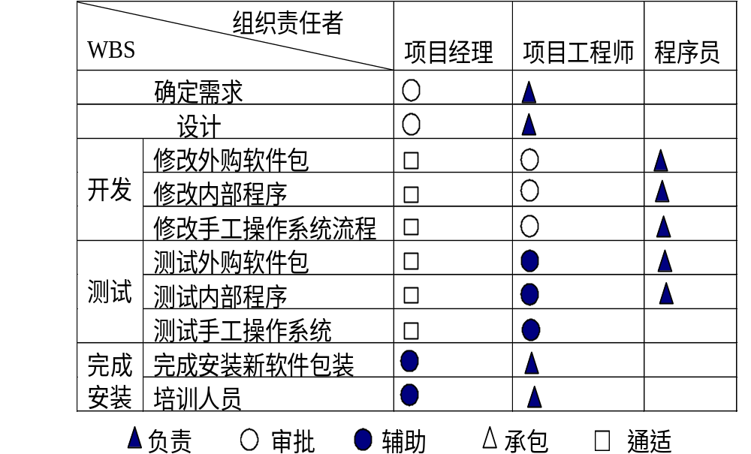
以符号表示的责任矩阵

Slide 18
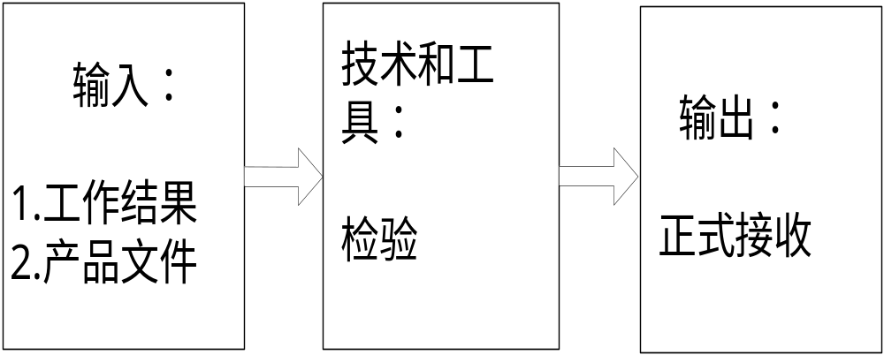
6.4范围核实

Slide 19
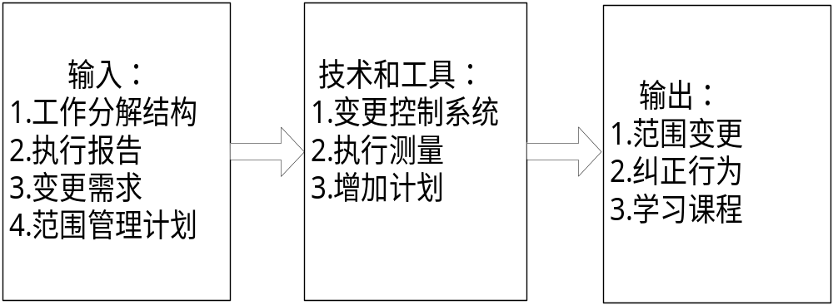
6.5 范围变更控制

Slide 20
范围变更控制系统
范围变更控制系统定义项目范围变更的有关程序，它包括文档工作、跟踪系统及对于授权变更所需要的批准层次等。范围变更控制系统应当与整体变更控制综合起来，特别是与控制产品范围的一个或多个系统联系起来。
当项目在合同形式下运行时，范围变更控制必须符合有关的合同条款。

